Slide 1
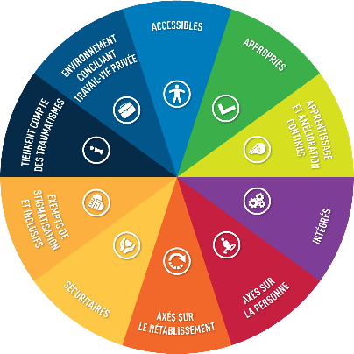

Une amélioration pour tous
Adopter le Cadre de soins de santé mentale de qualité

Slide 2
Un besoin réel et urgent

Slide 3
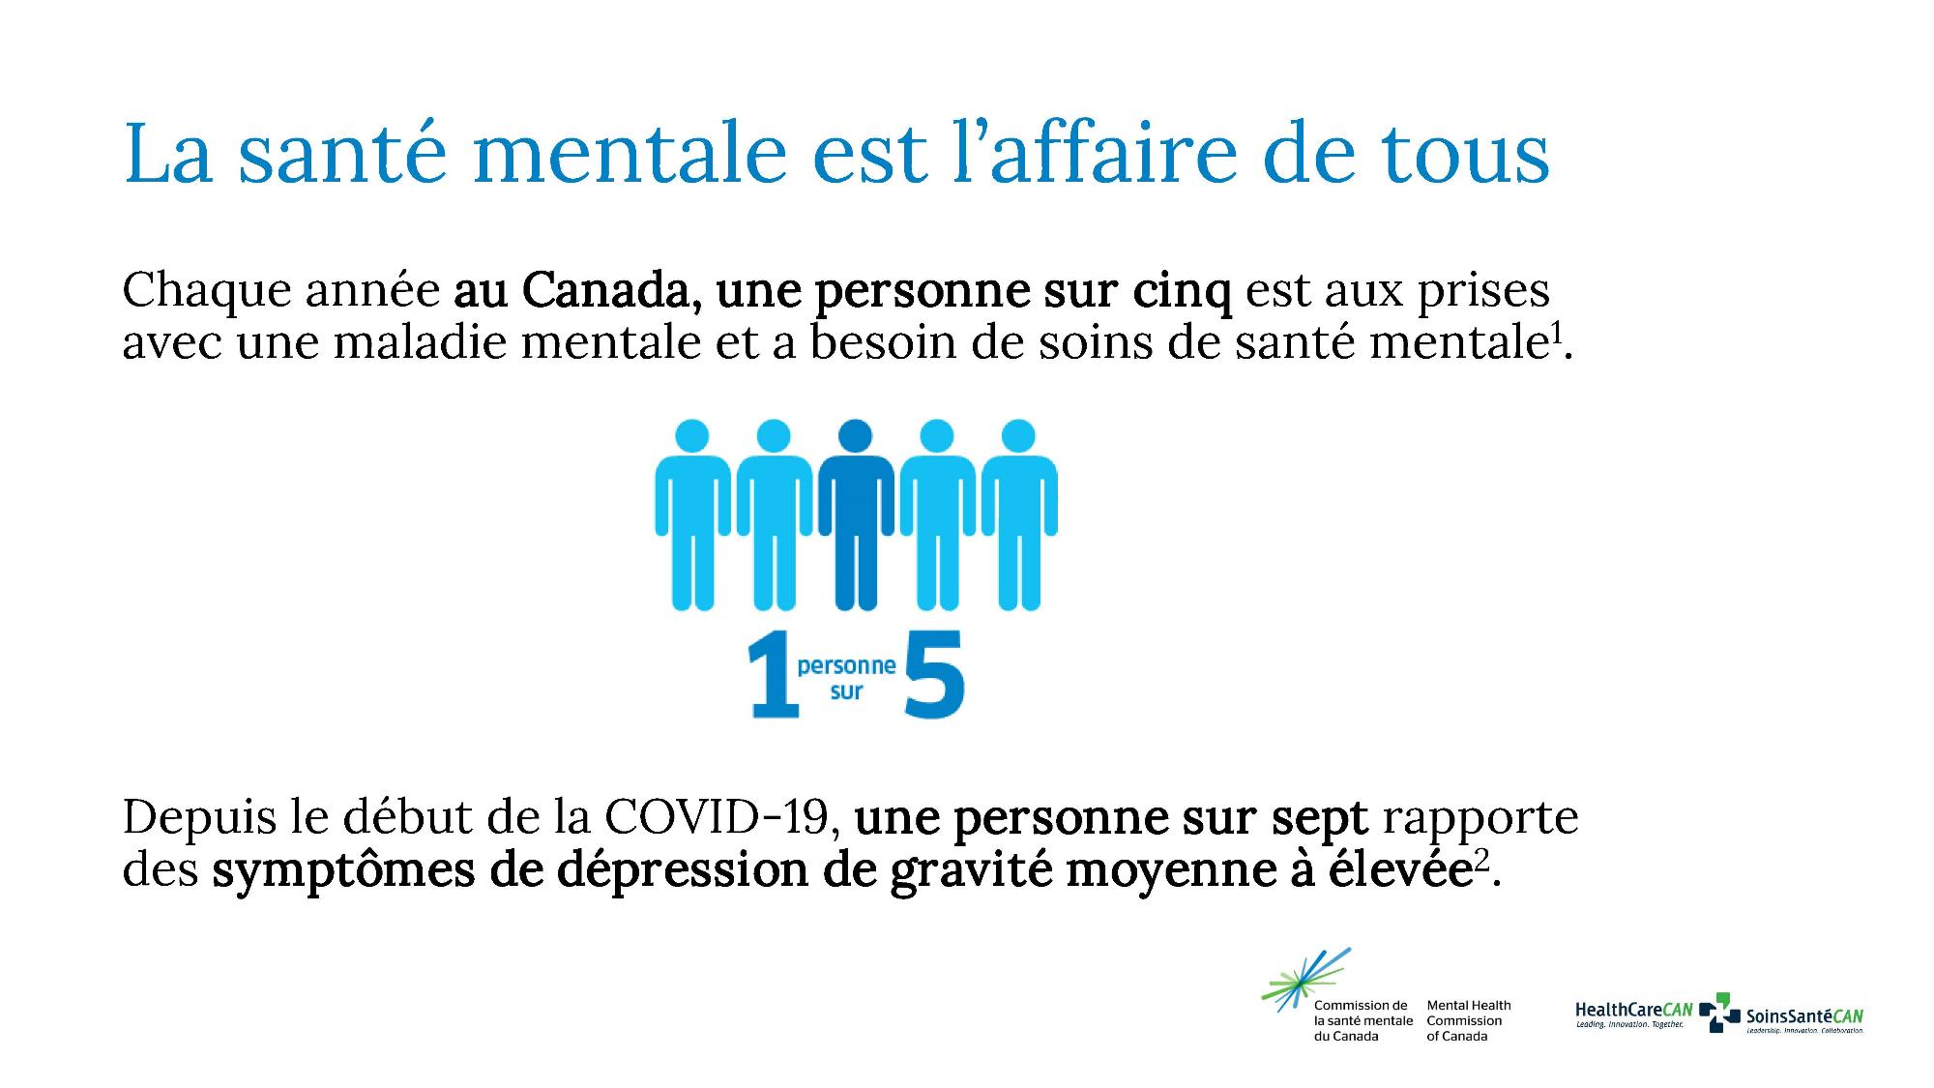
Notes:
Chaque année, environ 20 % de la population canadienne est aux prises avec une maladie mentale qui nécessite l’obtention de services de santé mentale^{i}.
La COVID-19 accentué le fardeau porté par bien des habitants du Canada. Avant la pandémie, environ 2 % d’entre eux disaient ressentir des symptômes de dépression d’intensité moyenne à élevée. Aujourd’hui, cette proportion a bondi à 14 %, soit une personne sur sept^{ii}.
^{i} Commission de la santé mentale du Canada. La nécessité d’investir dans la santé mentale au Canada, publié en 2013.
Consulté le 31 janvier 2022.
Accessible au : https://www.mentalhealthcommission.ca/wp-content/uploads/drupal/Investing_in_Mental_Health_FINAL_FRE_0.pdf
^{ii} Répercussions de la COVID-19 sur le personnel de santé mentale et de santé liée à l’usage de substances (SMSUS) au Canada, RCPS : https://www.hhr-rhs.ca/images/SMSUS_infographique-FR.pdf
impacts on the mental health and substance use (MHSUH) workforce in Canada, CHWN: https://www.hhr-rhs.ca/images/MHSU_Infographic-FINAL_v2.pdf

Slide 4

Notes:
Non seulement les gens ont besoin de plus de soins aujourd’hui, mais leurs besoins sont également devenus plus complexes. Ces changements surviennent au moment où 43 % des fournisseurs de soins de santé mentale et de santé liée à l’usage de substances affirment que leur capacité à offrir des services a diminué depuis le début de la pandémie^{iii}. Avant même la COVID-19, les travailleurs de la santé étaient aux prises avec le stress, la dépression, l’anxiété, l’épuisement et le risque de suicide. Ils étaient déjà une fois et demie plus susceptibles de devoir s’absenter du travail en raison d’une maladie ou d’une invalidité que les travailleurs de tout autre secteur^{iv}.
^{iii} Réseau canadien des personnels de santé (RCPS) et Commission de la santé mentale du Canada, 2021.
^{iv} Casselman, N., Wellness metrics in action, 18 juin 2013.

Slide 5

Notes:
Toute personne ayant un besoin devrait avoir accès à des soins de santé mentale de qualité, en toutes circonstances et peu importe sa situation géographique.
Le bien-être et la santé mentale des travailleurs de la santé peuvent avoir une incidence majeure sur la qualité des soins qu’ils (et leur établissement) prodiguent. D’autres disparités peuvent résulter du fait que les soins de santé mentale sont offerts dans un éventail d’établissements différents par plusieurs types de professionnels faisant appel à une multitude de modalités de traitement.
L’accessibilité, la disponibilité et la qualité des soins ne sont pas constantes d’une région à l’autre. Et les régions rurales sont particulièrement défavorisées à cet égard.
Donc, comment pouvons-nous améliorer la santé mentale à l’intérieur des établissements de soins de santé, en améliorant du même coup la qualité des soins qui sont prodigués à la population canadienne?
C’est la question que le Réseau de soins de santé mentale de qualité s’est posée.

Slide 6
À propos du Cadre de soins de santé mentale de qualité

Slide 7
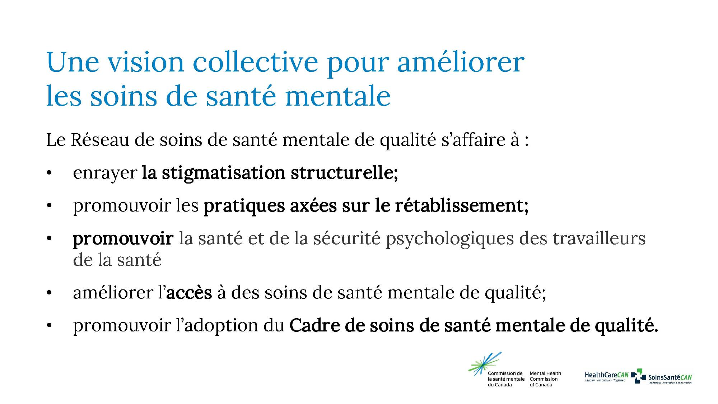
Notes:
L’origine du Réseau de soins de santé mentale de qualité remonte au Collectif « La santé d’abord », codirigé par SoinsSantéCAN et la Commission de la santé mentale du Canada (CSMC).
Le principal objectif du Collectif, qui était formé de représentants de plus d’une vingtaine d’organisations de soins de santé, était que les milieux de travail dans le domaine de la santé deviennent des chefs de file et des modèles d’environnements sains et sécuritaires sur le plan psychologique pour tous les habitants du Canada. Le Collectif a joué un rôle central dans l’intérêt grandissant accordé à la santé mentale en milieu de travail. Il a aussi soutenu ardemment la mise en œuvre de la Norme nationale du Canada sur la santé et la sécurité psychologiques en milieu de travail.
Forts des succès du Collectif, SoinsSantéCAN et la CSMC codirigent aujourd’hui le Réseau de soins de santé mentale de qualité, lequel réunit des chefs de file du secteur de la santé de tout le pays dans le but d’éliminer les obstacles qui entravent l’accès à des services de santé mentale de qualité. Les efforts du Réseau visent à enrayer la stigmatisation structurelle, à promouvoir les pratiques axées sur le rétablissement et à améliorer l’accès à des soins de santé mentale de qualité.
L’une de ses initiatives phares est la création du Cadre de soins de santé mentale de qualité, qui définit les soins de santé mentale de qualité et qui détermine les dimensions essentielles qui caractérisent ces soins.

Slide 8
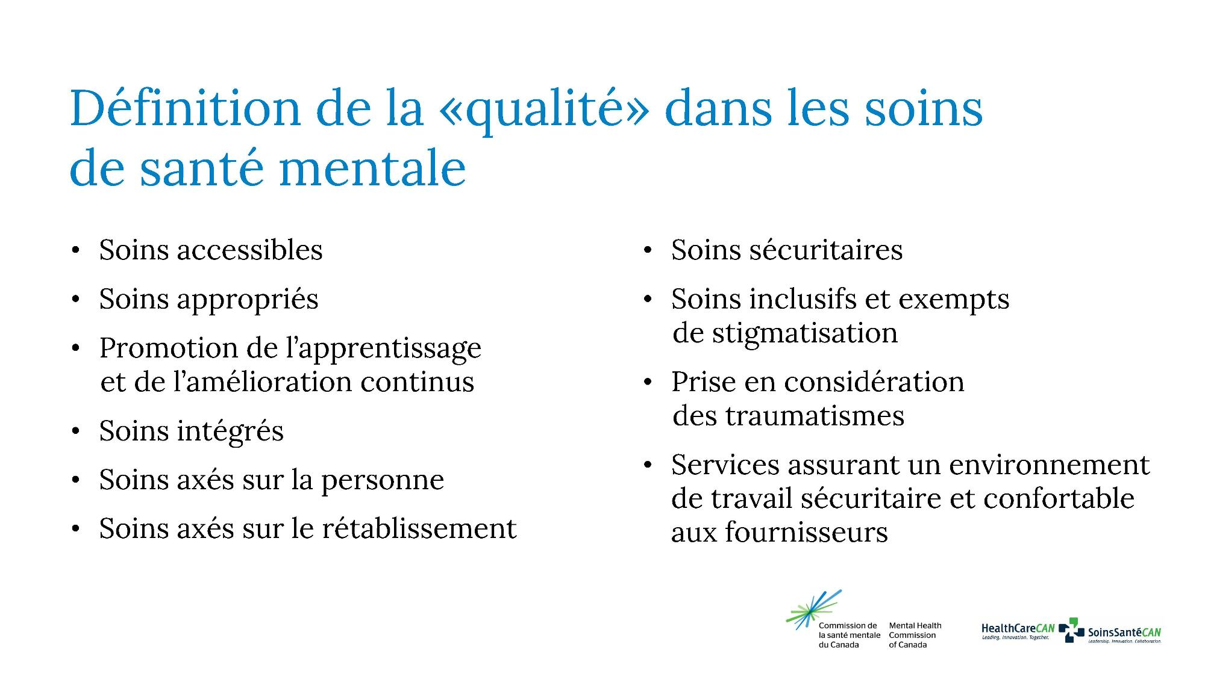
Notes:
Avant d’entreprendre la conception de ce cadre, le Réseau a dû trouver une définition des « soins de santé mentale de qualité » sur laquelle il pourrait s’appuyer.
Il n’a pas été facile de formuler une définition fonctionnelle parce que tant « qualité » que « santé mentale » prennent des sens totalement différents, selon l’interprétation que différentes personnes en font.
En consultation avec des professionnels de la santé et des personnes ayant un savoir expérientiel passé et présent (des patients et des proches aidants), le Réseau est parvenu à la définition suivante :
« Des soins de santé mentale de qualité sont accessibles, appropriés, intégrés, axés sur la personne, axés sur le rétablissement, sécuritaires, exempts de stigmatisation, inclusifs et tiennent compte des traumatismes. Ils favorisent l’apprentissage et l’amélioration et garantissent aux prestataires de soins de santé un environnement de travail sécuritaire et confortable. »
Cette définition constitue le fondement du Cadre de soins de santé mentale de qualité.

Slide 9
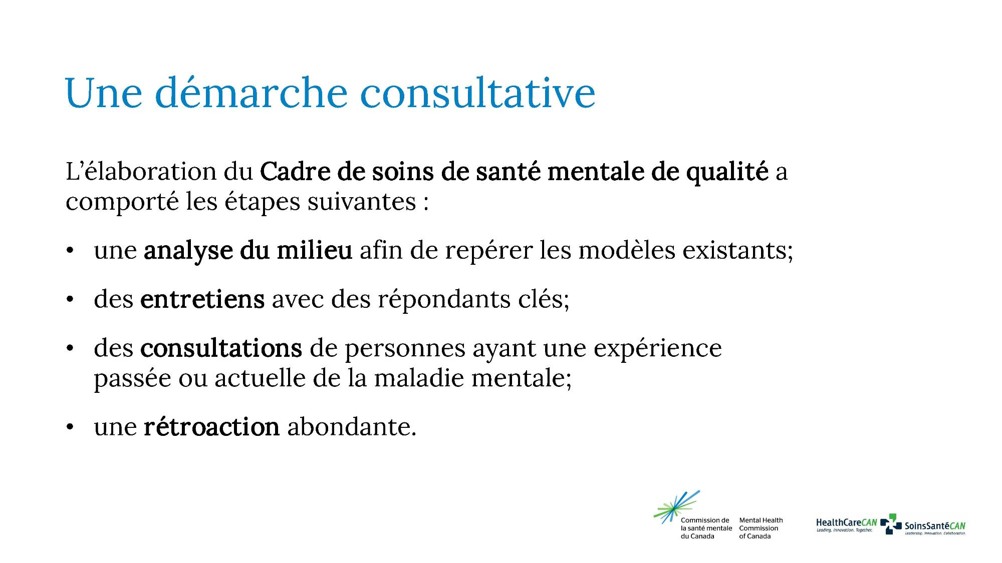
Notes:
La création du Cadre est l’une des initiatives maîtresses du Réseau.
Son travail a commencé par une analyse du milieu afin d’étudier les cadres provinciaux, territoriaux, nationaux et internationaux existants. Quatorze cadres ont ainsi été retenus et examinés de plus près.
À l’étape suivante, 20 répondants clés ont été interrogés, notamment des professionnels de la santé de partout au pays ayant de l’expérience dans les soins de santé mentale. Les répondants étaient invités à répondre à quatre questions principales :
Quels cadres existants de soins de santé mentale de qualité seraient utiles pour l’élaboration d’un nouveau cadre de soins de santé mentale de qualité?
Quelles dimensions de la qualité communes à ces cadres pourraient s’appliquer aux soins de santé mentale?
Quels aspects propres aux soins de santé mentale devraient être incorporés au Cadre de soins de santé mentale de qualité?
Quels mots ou concepts vous viennent à l’esprit quand vous pensez à des soins de santé mentale de qualité?
Une analyse des réponses a mené à l’ajout de sept cadres à l’ensemble de référence, puis à la préparation d’une première ébauche du Cadre.
Ensuite, trois groupes de discussion ont été formés avec des personnes ayant des antécédents de maladie mentale. Après avoir pris connaissance de l’ébauche du Cadre, les groupes étaient invités à répondre à trois questions principales :
Quels mots ou concepts vous viennent à l’esprit quand vous pensez à des soins de santé mentale de qualité?
Quels aspects propres aux soins de santé mentale devraient être incorporés au Cadre de soins de santé mentale de qualité?
Quelles lacunes, le cas échéant, faut-il combler dans le Cadre? Est-ce que certaines dimensions mises de l’avant dans le Cadre devraient être retravaillées ou éliminées?
En se servant des recommandations des groupes de discussion, le Réseau a révisé l’ébauche et préparé la version définitive du Cadre de soins de santé mentale de qualité.

Slide 10
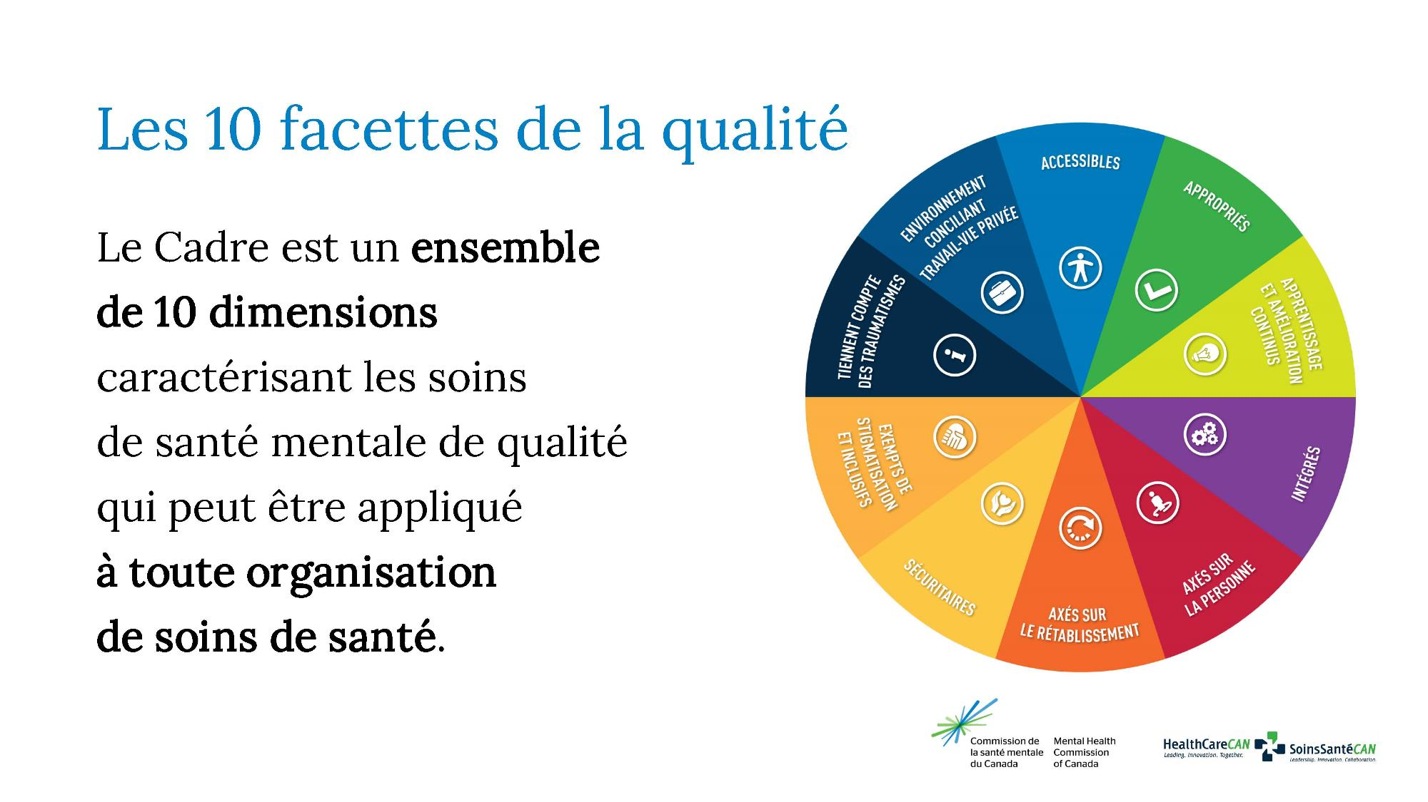
Notes:
Le Cadre de soins de santé mentale de qualité est un ensemble de 10 dimensions caractérisant les soins de santé mentale de qualité qui peut être appliqué à tout établissement de soins de santé. Il vise à assurer que les soins dispensés répondent aux besoins des bénéficiaires tout en favorisant la création d’un milieu de vie professionnelle sain pour les fournisseurs.
En s’appuyant sur sa définition des « soins de santé mentale de qualité », le Cadre offre aux établissements de santé une balise qu’ils peuvent utiliser pour évaluer les soins qu’ils prodiguent.
Élaboré en consultation avec des professionnels de la santé et des personnes ayant un savoir expérientiel passé ou présent, il vise aussi à assurer que toute personne qui sollicite des services de santé mentale a accès à des soins qui respectent une norme élevée et favorisent sa progression vers l’atteinte de ses objectifs de rétablissement.

Slide 11
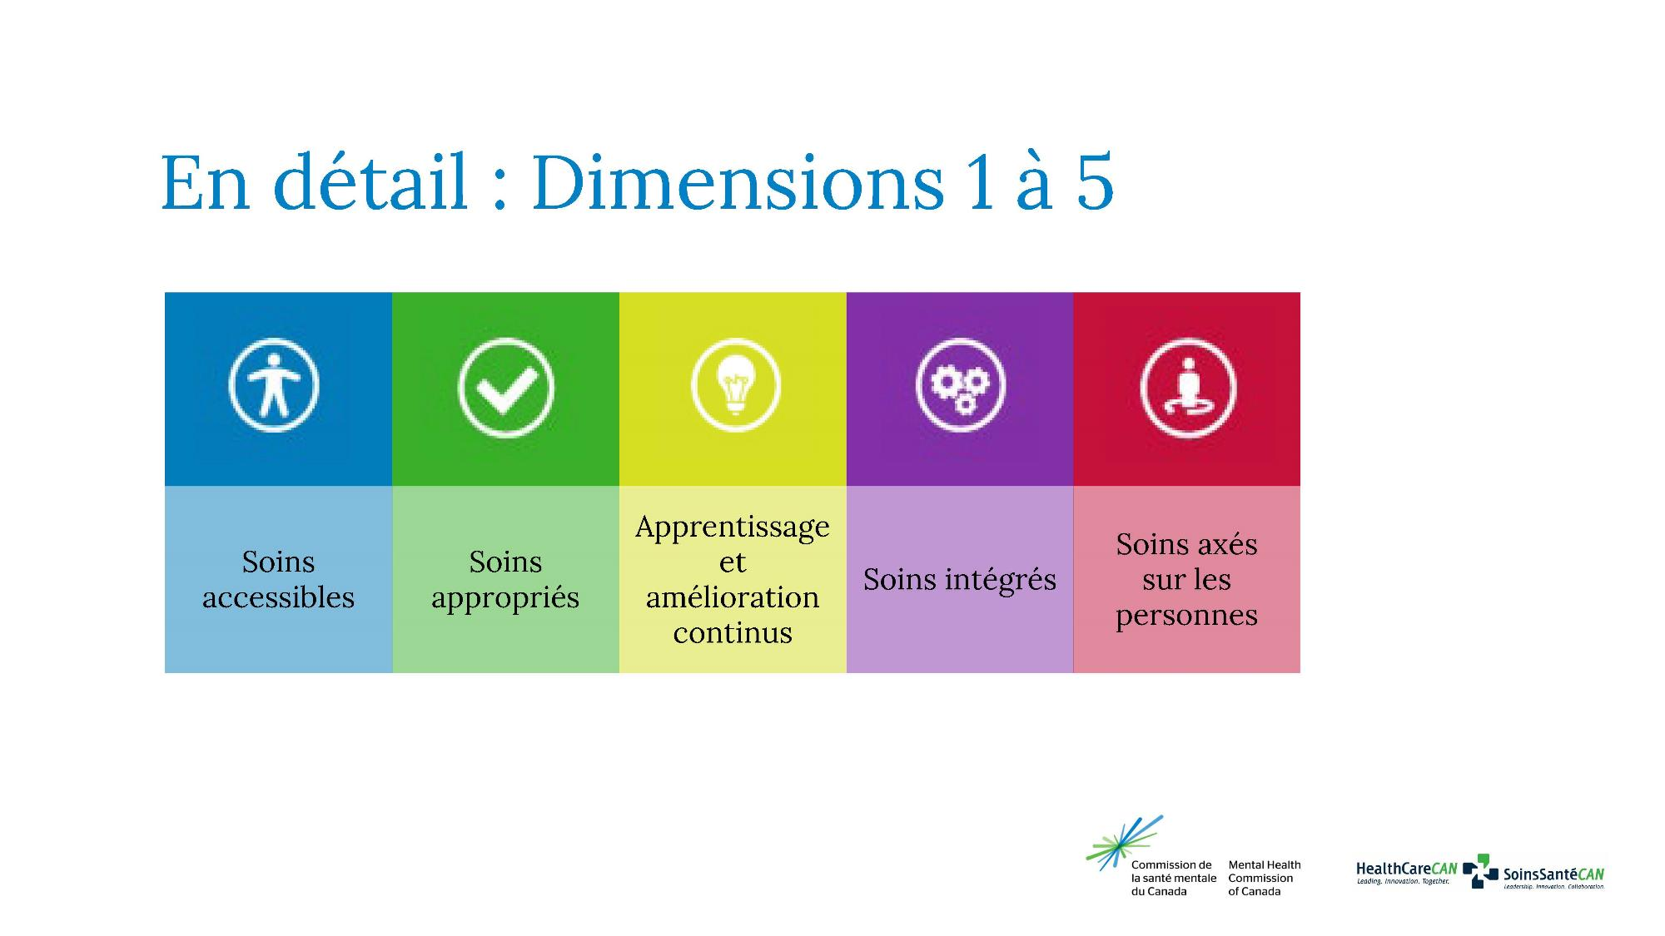
Notes:
La première dimension des soins de santé mentale de qualité est l’accessibilité. Tous les clients devraient avoir un accès équitable et opportun aux soins dans tout le continuum des soins. Les soins les plus efficaces sont ceux qui favorisent la prévention et l’intervention hâtive ainsi que les interventions communautaires.
Exemple : Les services de cybersanté mentale peuvent aider les clients à obtenir des soins même s’ils habitent loin du cabinet d’un fournisseur ou d’une clinique.
La deuxième facette est le caractère approprié des soins. Tous les soins devraient être fondés sur des données probantes et prodigués par des travailleurs compétents sur le plan culturel.
Exemple : La population du Canada est extrêmement diversifiée, si bien que les services qui sont appropriés pour un groupe pourraient être culturellement inappropriés pour un autre. Grâce aux services personnalisés et à la compétence culturelle, tous les clients peuvent recevoir des soins correspondant à leurs besoins.
En troisième lieu, on retrouve l’apprentissage et l’amélioration continus. Lorsque des établissements et des collègues mettent en commun leurs connaissances et qu’ils encouragent et favorisent les soins novateurs, ils renforcent leur capacité à améliorer la qualité des soins.
Exemple : Les données probantes évoluent constamment à mesure que les connaissances scientifiques progressent. Des programmes d’apprentissage continu comme la plateforme CHA Learning de SoinsSantéCAN peuvent faire en sorte que les fournisseurs de services s’appuient toujours sur les plus récentes données probantes.
La quatrième dimension touche l’intégration. Les soins devraient être ininterrompus tout au long du continuum, et la transition vers les soins communautaires devrait se faire en douceur. Idéalement, la famille ou un autre réseau de soutien du client participe à tous les aspects des soins. Dans la mesure du possible, les services de santé mentale peuvent être intégrés à des services agissant sur les déterminants sociaux de la santé.
Exemple : Les clients qui ont eu des démêlés avec le système de justice pénale sont souvent confrontés à des obstacles additionnels en ce qui concerne leur santé et leur rétablissement, notamment dans l’accès au logement et à l’emploi. Des services intégrés permettent d’intervenir sur tous les déterminants sociaux de la santé qui sont reliés.
En cinquième lieu, les soins doivent être axés sur la personne. Les soins de qualité sont centrés et organisés autour des besoins et des attentes en matière de santé des personnes et des communautés recevant les services plutôt que de la maladie.
Exemple : Les personnes ayant une maladie mentale ne se résument pas à leur maladie. Les soins qu’ils reçoivent doivent combler leurs besoins comme individus, et non cibler exclusivement les symptômes cliniques et les diagnostics.

Slide 12
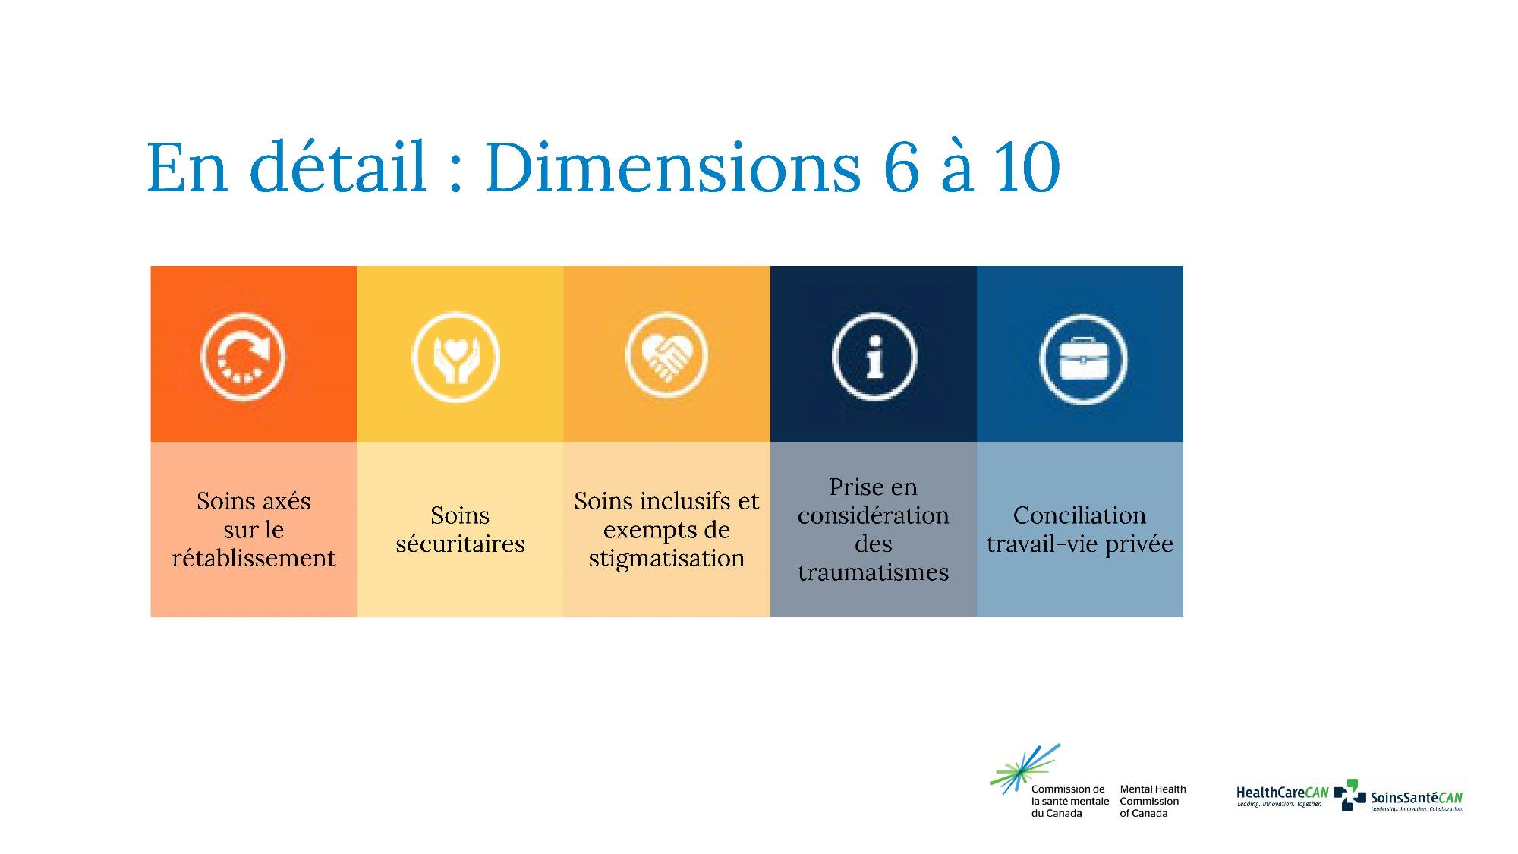
Notes:
La sixième dimension exige que les soins de santé mentale soient axés sur le rétablissement. Les soins de qualité aident les gens à mener une vie satisfaisante, empreinte d’espoir et utile malgré les limites possibles entraînées par les maladies et les problèmes associés à la santé mentale.
Exemple : Dans la pratique axée sur le rétablissement, les fournisseurs de services n’imposent pas de plans de traitement aux clients, mais travaillent avec les clients pour créer des plans en fonction des objectifs de ces derniers.
La septième dimension est la sécurité. Elle vise à protéger les clients et les fournisseurs des préjudices évitables. Les soins devraient être sécuritaires sur le plan culturel dans tout le continuum et pour toutes les personnes et communautés.
Exemple : Lorsque la maladie mentale recoupe d’autres caractéristiques humaines sujettes à la marginalisation, les deux effets peuvent se multiplier. La prestation de soins à l’intérieur de cadres condamnant le racisme et l’oppression peut contribuer à la sécurité de tous les clients.
La prochaine dimension est l’inclusivité et l’absence de stigmatisation. Les soins de qualité prennent en compte les multiples niveaux de stigmatisation (individuelle, interpersonnelle, intersectorielle et structurelle) et préviennent les pratiques stigmatisantes dans les soins de santé mentale. Dans un cadre exempt de stigmatisation, les fournisseurs de soins sont à l’aise de parler de leurs propres maladies et problèmes liés à la santé mentale avec leurs collègues. Les organisations et les fournisseurs doivent soutenir les personnes ayant vécu de la stigmatisation et de la discrimination et faire en sorte que toutes se sentent respectées et estimées.
Exemple : Lorsque des clients sont écartés ou traités de façon inadéquate en raison d’une maladie mentale, ils sont moins susceptibles de demander ou de recevoir les soins dont ils ont besoin. L’un des moyens les plus déterminants d’améliorer les soins est de s’attaquer à toutes les formes de stigmatisation.
La neuvième dimension exige que les soins tiennent compte des traumatismes. Tous les soins doivent être prodigués avec la reconnaissance et la compréhension des répercussions causées par les traumatismes et la violence sur les personnes recevant des services de santé mentale.
Exemple : La maladie mentale est souvent accompagnée d’antécédents de traumatismes; aussi les organisations doivent-elles protéger les clients de nouveaux traumatismes en veillant à ce que tous les soins soient offerts selon une approche tenant compte des traumatismes.
La dernière dimension des soins de santé mentale de qualité touche la conciliation travail-vie privée. Un milieu de travail sain favorise le bien-être des fournisseurs de soins et la sécurité psychologique.
Exemple : L’adoption de la Norme nationale du Canada sur la santé et la sécurité psychologiques en milieu de travail est un moyen efficace de créer un milieu de travail favorisant la santé du personnel.

Slide 13
Profiter des avantages

Slide 14


Slide 15


Notes:
Il est important de reconnaître que les travailleurs de la santé sont avant tout des personnes, ce qui signifie qu’il est fondamental de protéger leur santé physique et mentale. Assurer la santé des professionnels de la santé est la bonne chose à faire, mais cela est également essentiel à la qualité des soins qu’ils prodiguent. Lorsque les fournisseurs sont épuisés, stressés ou malades, leur capacité à offrir les soins dont les clients ont besoin est amoindrie. C’est pourquoi le Cadre comporte des dimensions conçues précisément pour protéger et promouvoir la santé et le bien-être des travailleurs de la santé.
Il reconnaît le rôle essentiel d’un milieu qui favorise la conciliation travail-vie privée pour préserver leur santé et leur sécurité et met en relief la sécurité des fournisseurs et des patients dans l’une de ses dimensions. La dimension d’apprentissage continu touche également les fournisseurs, puisqu’elle permet de veiller à ce que leurs connaissances et leurs compétences évoluent avec les données disponibles, afin qu’ils puissent prodiguer les soins les plus sécuritaires et les meilleurs possible.

Slide 16

Dans leurs mots
Notes:
Vidéo : « Accès refusé » : Stigmatisation en santé mentale/consommation de substances et accès aux soins
https://commissionsantementale.ca/resource/acces-refuse-stigmatisation-en-sante-mentale-consommation-de-substances-et-acces-aux-soins/

Slide 17
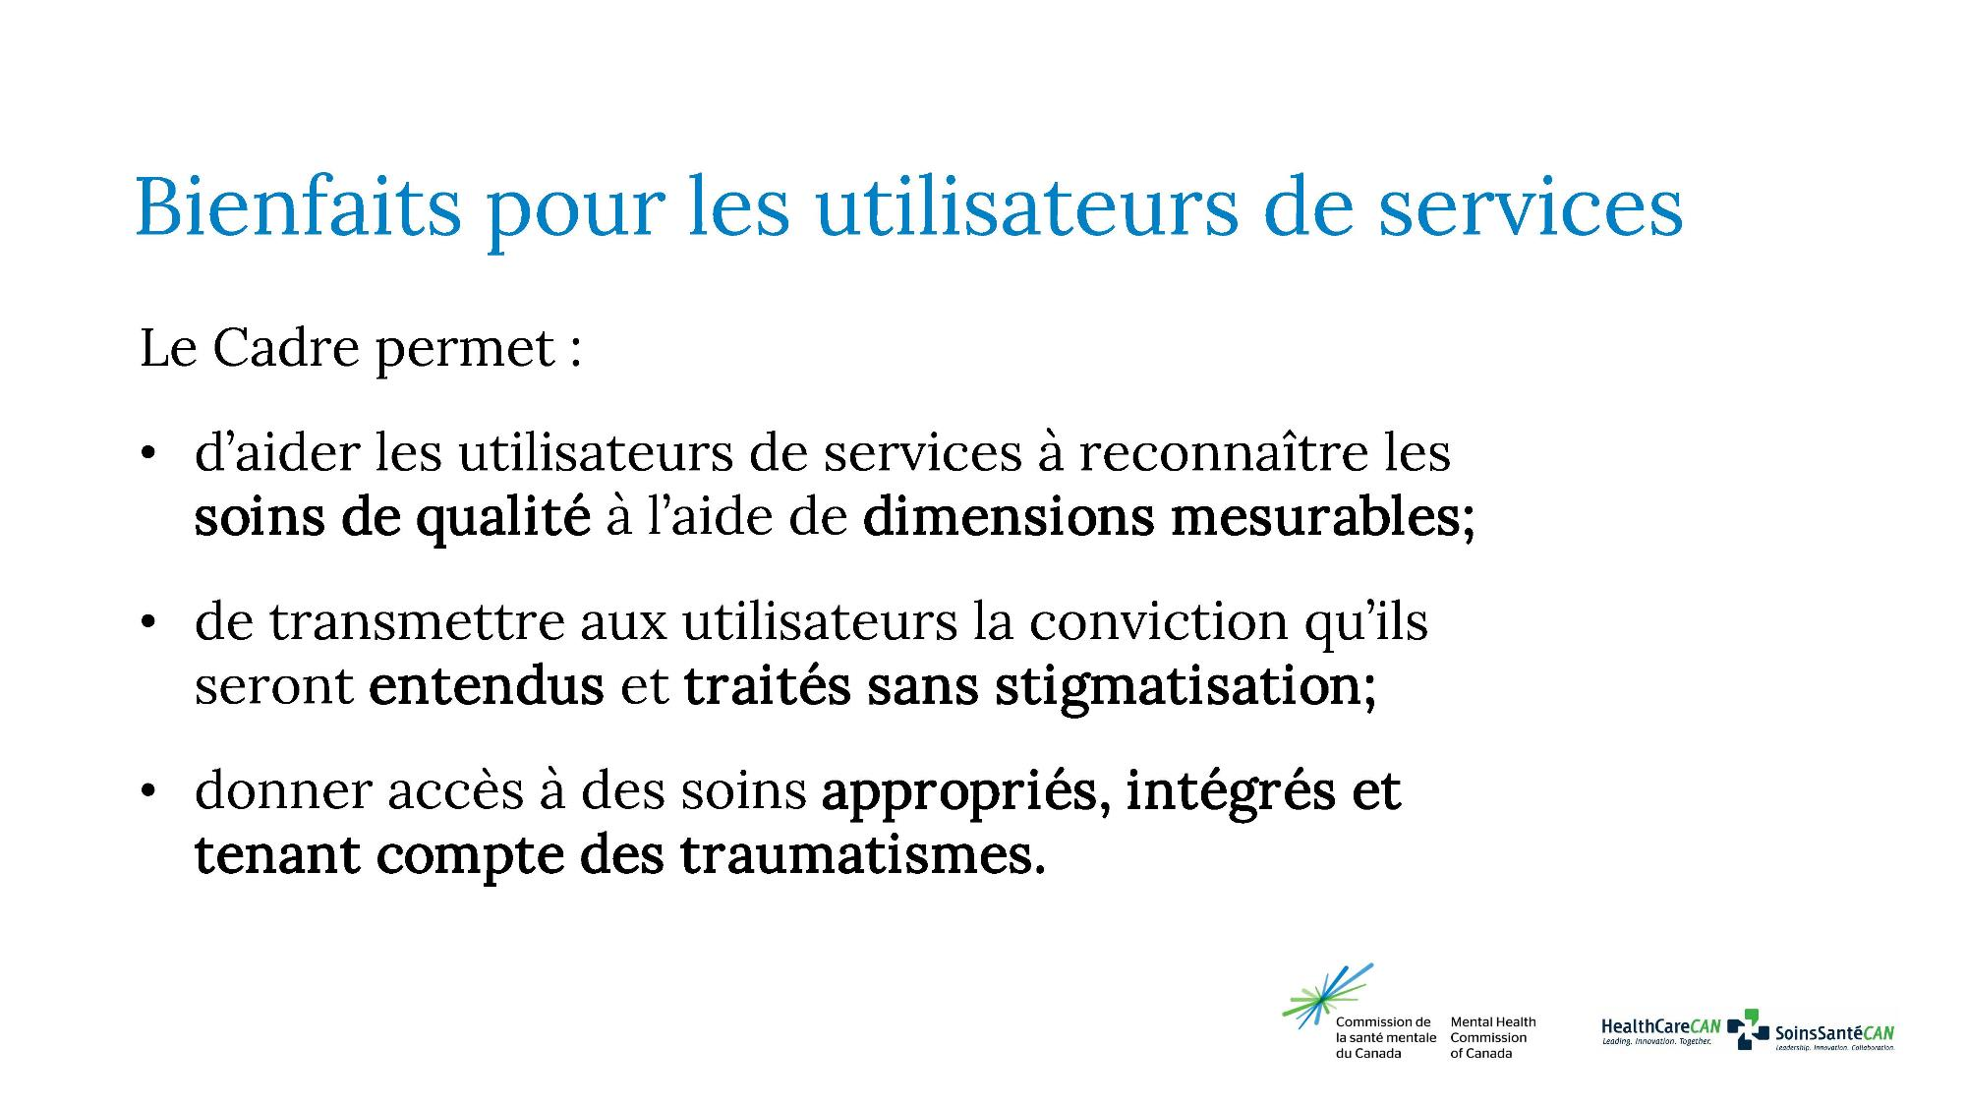
Notes:
Le fait de recevoir des soins peut être accablant pour certains; de plus, les utilisateurs de services ne sont pas nécessairement des experts en ce qui concerne la qualité des soins. C’est particulièrement vrai pour les soins de santé mentale, où la stigmatisation peut engendrer des expériences négatives et préjudiciables qui rendent les gens réticents à demander les traitements dont ils ont besoin.
Le Cadre propose des dimensions claires et mesurables donnant aux utilisateurs de services la confiance nécessaire pour reconnaître les soins de qualité et pour les revendiquer lorsque certaines dimensions accusent des faiblesses. En adoptant le Cadre et en prenant l’engagement d’offrir des services qui respectent les dix dimensions, les établissements de soins de santé envoient un message clair aux personnes qui sollicitent leurs services.
Cela contribue à assurer des soins de meilleure qualité, qui tiennent compte des traumatismes et qui sont exempts de stigmatisation, afin que les utilisateurs reçoivent les services dont ils ont besoin pour travailler à leur rétablissement en priorité.

Slide 18


Dans leurs mots
Notes:
Vidéos :
La santé de la jeunesse arc-en-ciel : https://www.youtube.com/playlist?list=PL2NuAPXp8ohZ5nHS7069VoBDRLrGnhePJ
Adultes émergents en quête de changements dans les services de santé mentale : https://www.youtube.com/playlist?list=PL2NuAPXp8ohbUt1WW0ga4afMYMmRSr7WZ
Note au conférencier ou à la conférencière : Cette série sur les adultes émergents englobe plusieurs récits, dont certains en français. N’hésitez pas à sélectionner celui qui correspond le mieux à votre auditoire.

Slide 19


Slide 20
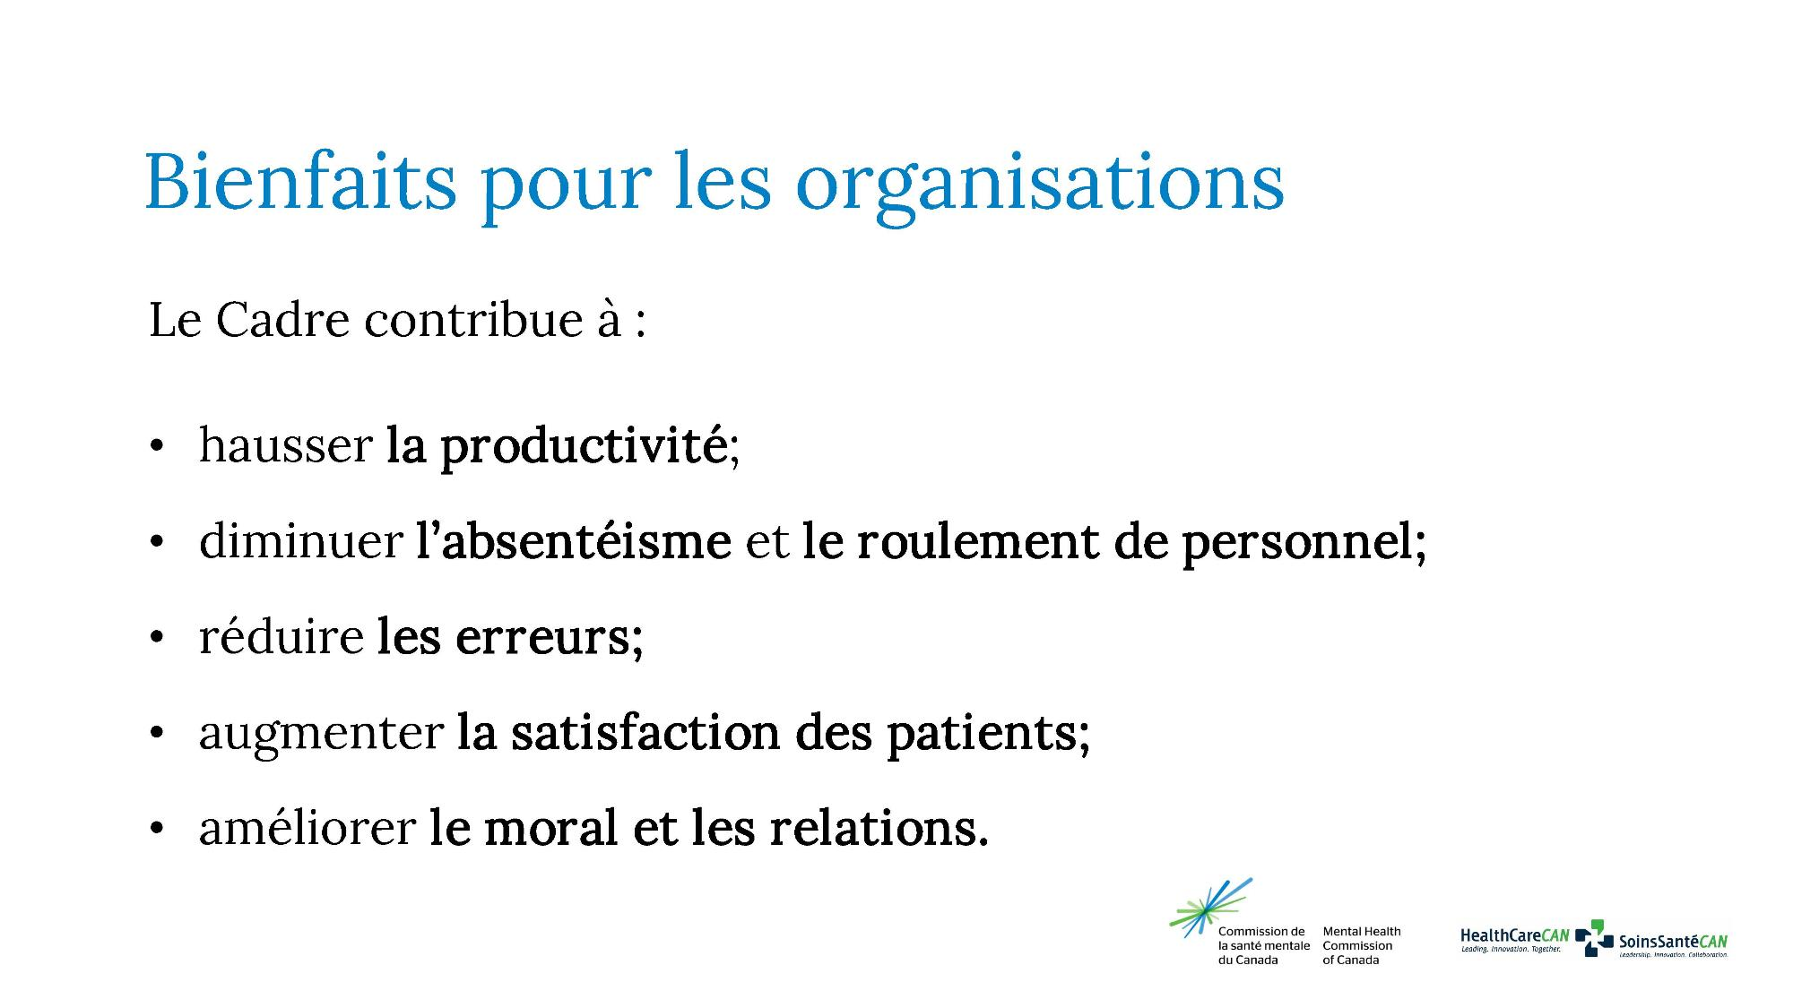
Notes:
En soutenant la santé mentale des utilisateurs de services autant que des travailleurs, le Cadre de soins de santé mentale de qualité procure une série d’avantages pour les organisations :
Il accroît la productivité du personnel, ce qui contribue à réduire les coûts d’exploitation.
Il réduit l’absentéisme et le roulement de personnel et peut faciliter le recrutement et le retour au travail des employés après un congé.
Il réduit la probabilité d’erreurs graves.
Il accroît la satisfaction des clients et améliore la réputation de l’établissement.
Il hausse le moral du personnel et améliore les relations entre employés ainsi qu’entre fournisseurs et utilisateurs des services.

Slide 21
Ressources pour entreprendre le processus

Slide 22
Ressources
Ces ressources contenant de l’information et des conseils vous aideront à mettre en application les 10 dimensions du Cadre dans votre établissement de soins de santé :
Le Réseau de soins de santé mentale de qualité
Santé mentale et santé physique
Vers une meilleure santé mentale et physique : Prévenir et gérer les troubles mentaux et physiques concomitants
Cybersanté mentale
Cybersanté mentale
Notes:
Ces ressources peuvent aider les organisations à adopter les dimensions des soins de santé mentale de qualité. Elles expliquent le contexte, en plus d’offrir de l’information et des conseils.
Le Réseau de soins de santé mentale de qualité : https://commissionsantementale.ca/reseau-de-soins-de-sante-mentale-de-qualite/
Vers une meilleure santé mentale et physique : Prévenir et gérer les troubles mentaux et physiques concomitants
https://commissionsantementale.ca/resource/prevenir-et-gerer-les-troubles-mentaux-et-physiques-concomitants/
Cybersanté mentale : https://commissionsantementale.ca/ce-que-nous-faisons/cybersante-mentale/

Slide 23
Ressources (suite)
Accès
Améliorer l’accès aux services de counseling, de psychothérapie et de psychologie
Accès à des soins de santé mentale de qualité
Populations particulières
Enfants et jeunes
Aînés
Aidants
Santé mentale dans le système judiciaire
Créer des espaces sécuritaires dans les services de santé pour les adultes émergents 2SLGBTQ+
Rétablissement et inclusivité
Diversité
Rétablissement
Notes:
Améliorer l’accès aux services de counseling, de psychothérapie et de psychologie : https://commissionsantementale.ca/ameliorer-lacces-aux-services-de-counseling-de-psychotherapie-et-de-psychologie/
Accès à des soins de santé mentale de qualité : https://commissionsantementale.ca/ce-que-nous-faisons/acces-a-des-soins-de-sante-mentale-de-qualite/
Enfants et jeunes : https://commissionsantementale.ca/ce-que-nous-faisons/enfants-et-jeunes/
Aînés : https://commissionsantementale.ca/ce-que-nous-faisons/aines/
Aidants : https://commissionsantementale.ca/ce-que-nous-faisons/aidants/
Santé mentale dans le système judiciaire : https://commissionsantementale.ca/ce-que-nous-faisons/la-sante-mentale-dans-le-systeme-judiciaire/
Créer des espaces sécuritaires dans les services de santé pour les adultes émergents 2SLGBTQ+ : https://commissionsantementale.ca/resource/mhcc-w2a-rainbow-youth-health-forum-report/
Diversité : https://commissionsantementale.ca/ce-que-nous-faisons/diversite/
Rétablissement : https://commissionsantementale.ca/le-retablissement/

Slide 24
Ressources (suite)
Stigmatisation
Stigmatisation structurelle
Comprendre la stigmatisation (Centre de toxicomanie et de santé mentale [CAMH])
Main-d’œuvre
Main-d’œuvre en quête d’emploi
Esprit au travail du secteur de la santé
Promouvoir la santé et la sécurité psychologiques dans les établissements de santé
CHA Learning, division du perfectionnement professionnel de SoinsSantéCAN
Notes:
Stigmatisation structurelle : https://commissionsantementale.ca/stigmatisation-structurelle/
Comprendre la stigmatisation (Centre de toxicomanie et de santé mentale [CAMH]) : https://www.camh.ca/en/education/continuing-education-programs-and-courses/continuing-education-directory/understanding-stigma
Main-d’œuvre en quête d’emploi : https://commissionsantementale.ca/main-doeuvre-en-quete-demploi/
Esprit au travail du secteur de la santé : https://www.espritautravail.ca/esprit-au-travail-du-secteur-de-la-sante
Promouvoir la santé et la sécurité psychologiques dans les établissements de santé : https://commissionsantementale.ca/ce-que-nous-faisons/sante-mentale-en-milieu-de-travail/promouvoir-la-sante-et-la-securite-psychologiques-dans-les-etablissements-de-sante/
CHA Learning, division du perfectionnement professionnel de SoinsSantéCAN : https://www.chalearning.ca/

Slide 25
Ressources (suite)
Vidéos
«Accès refusé» : Stigmatisation en santé mentale/consommation de substances et accès aux soins
«Sentiment d’infériorité» : Stigmatisation, santé mentale/consommation de substances, qualité de soins
La voie vers l’avenir : Déconstruire la stigmatisation, santé mentale et consommation de substances
Promouvoir la santé et la sécurité psychologiques dans les services de santé
Promouvoir la santé et la sécurité psychologiques des travailleurs de la santé
Créer des espaces plus inclusifs et sécuritaires dans les services de santé pour les adultes émergents 2SLGBTQ+
Du pain sur la planche : Le point de vue des jeunes sur les pratiques axées sur le rétablissement
Promouvoir et renforcer la santé mentale des étudiants de niveau postsecondaire
Les adultes émergents réclament des changements dans les services de santé mentale
Notes:
«Accès refusé» : Stigmatisation en santé mentale/consommation de substances et accès aux soins : https://commissionsantementale.ca/resource/acces-refuse-stigmatisation-en-sante-mentale-consommation-de-substances-et-acces-aux-soins/
«Sentiment d’infériorité» : Stigmatisation, santé mentale/consommation de substances, qualité de soins : https://commissionsantementale.ca/resource/sentiment-dinferiorite-stigmatisation-sante-mentale-consommation-de-substances-qualite-de-soins/
La voie vers l’avenir : Déconstruire la stigmatisation, santé mentale et consommation de substances : https://commissionsantementale.ca/resource/la-voie-vers-lavenir-deconstruire-la-stigmatisation-sante-mentale-et-consommation-de-substances/
Promouvoir la santé et la sécurité psychologiques dans les services de santé : https://commissionsantementale.ca/resource/prenez-part-au-mouvement-promouvoir-la-sante-et-la-securite-psychologiques-dans-les-services-de-sante/
Promouvoir la santé et la sécurité psychologiques des travailleurs de la santé : https://www.youtube.com/watch?v=Db6VZ5Fgy7w
Créer des espaces plus inclusifs et sécuritaires dans les services de santé pour les adultes émergents 2SLGBTQ+ : https://www.youtube.com/playlist?list=PL2NuAPXp8ohZ5nHS7069VoBDRLrGnhePJ
Du pain sur la planche : Le point de vue des jeunes sur les pratiques axées sur le rétablissement : https://commissionsantementale.ca/resource/du-pain-sur-la-planche-le-point-de-vue-des-jeunes-sur-les-pratiques-axees-sur-le-retablissement/
Promouvoir et renforcer la santé mentale des étudiants de niveau postsecondaire : https://commissionsantementale.ca/resource/garder-la-sante-mentale-des-etudiants-au-coeur-de-lenseignement-postsecondaire/
Les adultes émergents réclament des changements dans les services de santé mentale : https://www.youtube.com/playlist?list=PL2NuAPXp8ohbUt1WW0ga4afMYMmRSr7WZ

Slide 26
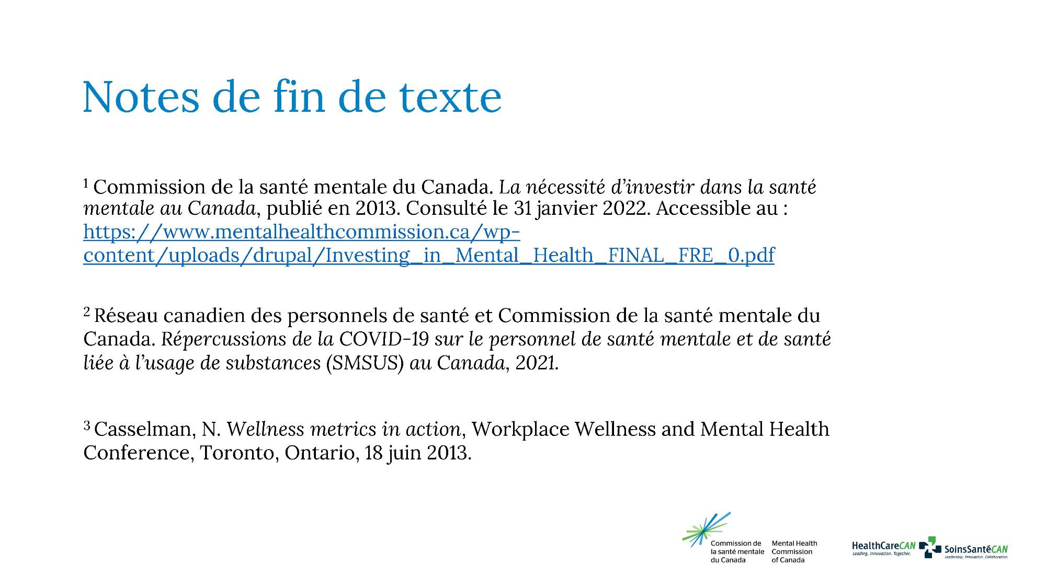

Slide 27
Des questions?

